Slide 1
Εξέλιξη ΧΝΝ Λευκωματουρία vs eGFR
Αθανασία Καποτά
Επικουρική Επιμελήτρια Νεφρολόγος
ΓΝΑ Ιπποκράτειο

Slide 2
Ορισμός ΧΝΝ
Ως Χρόνια Νεφρική Νόσος ορίζεται η ύπαρξη δομικών ανωμαλιών ή διαταραχής της λειτουργίας των νεφρών για πάνω από 3 μήνες με επιπτώσεις στην υγεία

Slide 3
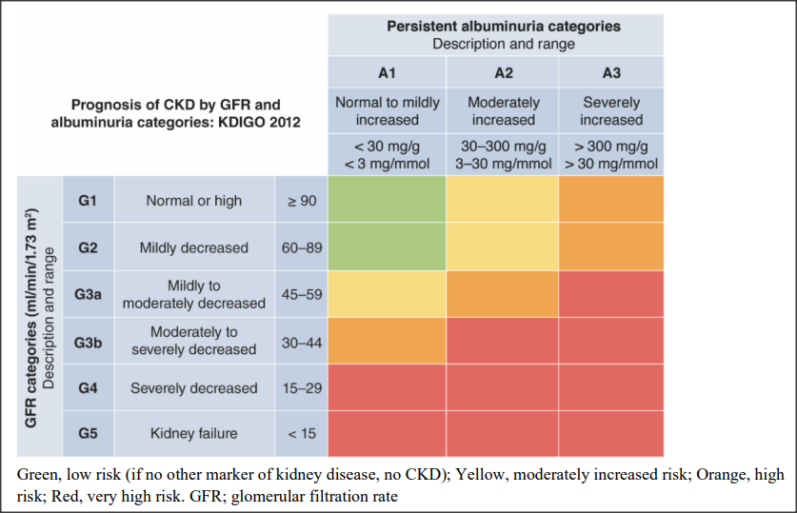
Ταξινόμηση ΧΝΝ
Η ταξινόμηση της ΧΝΝ βασίζεται στην αιτία, στην κατηγοριοποίηση του GFR ( G1-G5 ) και στην κατηγοριοποίηση της αλβουμινουρίας ( Α1-Α3)
Ουσιαστικά 2 διαστάσεις : Διαστρωμάτωση Κινδύνου, Πρόγνωση, Διαχείριση

Slide 4
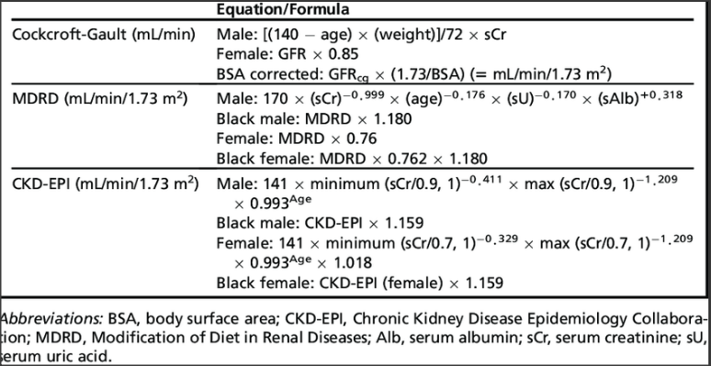
eGFR
Ο εκτιμώμενος Ρυθμός Σπειραματικής Διήθησης είναι ένας βιοδείκτης ο οποίος είναι το αποτέλεσμα μίας εξίσωσης
Υπόκειται σε περιορισμούς κυρίως λόγω της Κρεατινίνης ορού
Επηρεάζεται από την ηλικία , το φύλο, την θρέψη
Δεν έχει γραμμική σχέση με την υποκείμενη νεφρική βλάβη
Προσθήκη της Cystatin – C για μεγαλύτερη ακρίβεια

Slide 5
ACR
UACR = urine albumin to Creatinine ratio
Βιοδείκτης
Υπόκειται σε περιορισμούς
Λευκωματουρία : πυρετός, άσκηση, απορρύθμιση καρδιακής ανεπάρκειας, διηθείται σε μικρό αλλά σημαντικό βαθμό (2γρ/24ωρο), το 99% επαναρροφάται
Κρεατινίνη : ηλικία, φύλο, διηθείται, επαναρροφάται, ένα ποσοστό εκκρίνεται στο σωληνάριο (υποεκτίμηση του ACR καθώς προχωράνε τα στάδια της ΧΝΝ)

Slide 6
Λευκωματουρία
Οι υποκείμενοι παθοφυσιολογικοί μηχανισμοί που οδηγούν στην λευκωματουρία είναι πολύπλοκοι
Μηχανισμός Υπερδιήθησης – αιμοδυναμικές αλλαγές στο σπείραμα
Δυσλειτουργία ενδοθηλιακών κυττάρων
Ποδοκυττοπάθεια
Ανωμαλίες στην βασική μεμβράνη
Αύξηση της διαπερατότητας λόγω απώλειας του αρνητικά φορτισμένου φράγματος
Μείωση της επαναρρόφησης από το εγγύς σωληνάριο – σωληναριακής προέλευσης λευκωματουρία
Φυσικοχημικές αλλαγές στο κυκλοφορούν μόριο της αλβουμίνης που οδηγούν σε αλλαγή σχήματος ή απώλεια φορτίου και επηρεάζουν την διαπερατότητά της από τον σπειραματικό φραγμό

Slide 7
Λευκωματουρία
Αλβουμινουρία ανιχνεύεται :
Σε έναν στους 3 ασθενείς με ΣΔ
Σε έναν στους 7 ασθενείς με ΑΥ χωρίς ΣΔ
Σε έναν στους 6 ηλικίας άνω των 60 ετών
8 % των ενηλίκων πάσχουν από μετρίως αυξημένη αλβουμινουρία ( Α2:30-300mg/g) και το 1% από σοβαρά αυξημένη (Α3 : >300mg/g)
NHANES III

Slide 8
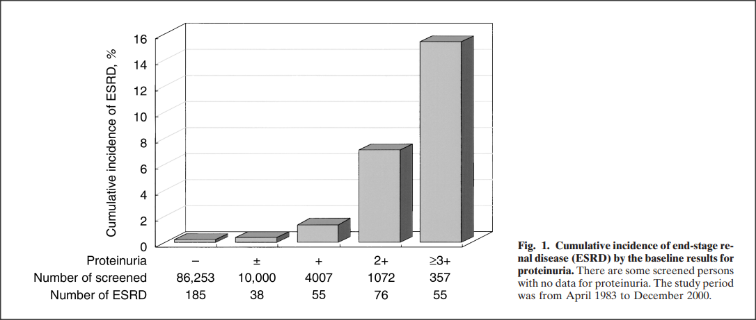
Η λευκωματουρία σχετίζεται με αυξημένο κίνδυνο εξέλιξης σε ΧΝΝ
Ο βαθμός της λευκωματουρίας σχετίζεται με τον ρυθμό απώλειας της νεφρικής λειτουργίας
Cumulative incidence of end-stage renal disease (ESRD) by the baseline results for proteinuria. The study period was from April 1983 to December 2000.

Slide 9
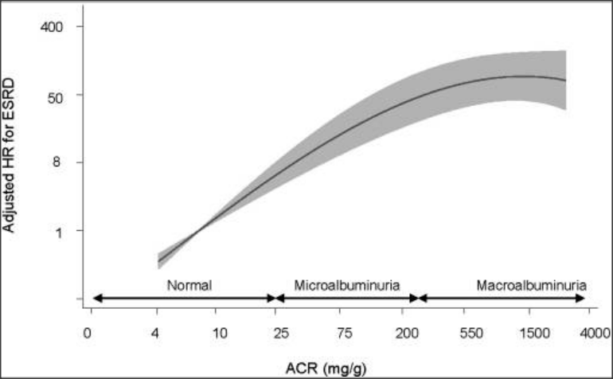
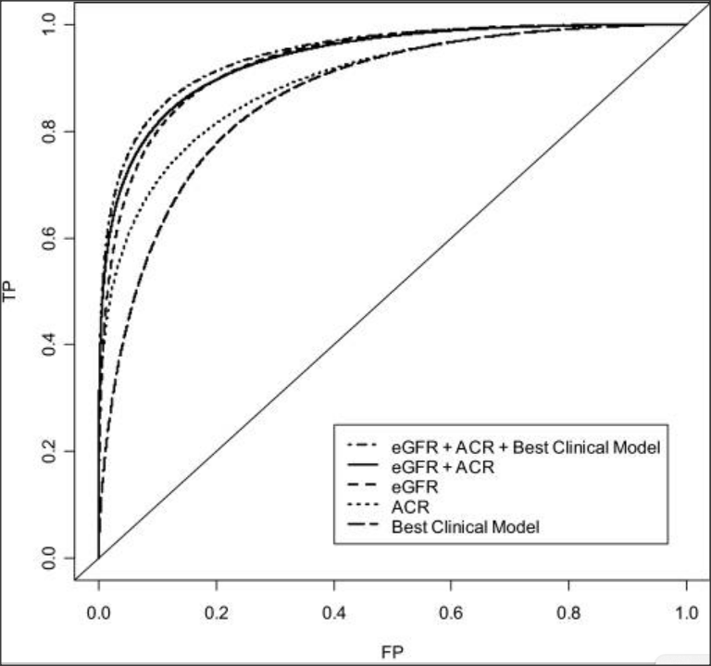
the best clinical model (age, gender, physical activity, diabetes, systolic BP, antihypertensive medication, and HDL cholesterol) had a total area under the receiver operating characteristic (ROC) curve (AUC) of 0.864 (i.e., classified correctly 86.4% of pairs of patients in the general population who did and did not progress to ESRD). ACR alone performed substantially better (AUC 0.893), but eGFR alone had the best prediction (AUC 0.933). Combining ACR and eGFR increased the total AUC only marginally (0.936)
Compared with patients with normoalbuminuria, the presence of micro- or macroalbuminuria conferred a 13.0 and 47.2 times higher risk for progressing to ESRD, respectively

Slide 10
Προβληματισμοί
Μήπως η λευκωματουρία είναι παράγοντας κινδύνου εξέλιξης της νεφρικής νόσου και μέσω αυτού σχετίζεται με τον αυξημένο καρδιαγγειακό κίνδυνο
Ο eGFR φαίνεται να είναι ισχυρότερος προγνωστικός παράγοντας θνησιμότητας σε σύγκριση με την Cr ή την παρουσία πρωτεϊνουρίας.
H μικρολευκωματινουρία υποδηλώνει ενδοθηλιακή δυσλειτουργία και σχετίζεται με αυξημένο κίνδυνο για καρδιαγγειακά συμβάντα, το επίπεδό της σχετίζεται περισσότερο με το επίπεδο της αρτηριακής πίεσης και τον γλυκαιμικό έλεγχο παρά άμεσα με την παθοφυσιολογία της αθηροσκλήρωσης.
Μήπως η λευκωματουρία είναι βιοδείκτης της υποκείμενης συστηματικής νόσου ή εμπλέκεται στο αιτιολογικό μονοπάτι της καρδιαγγειακής νόσου
J women Health Kidney dysfunction, cardiorespiratory fitness, and the risk of death in women
Martha Gulati Epub 2012 Apr 5.
Curr Vasc Pharmacol Serum creatinine vs. albuminuria as biomarkers for the estimation of cardiovascular risk
Rigas G Kalaitzidis ¹, George L Bakris2010 Sep

Slide 11
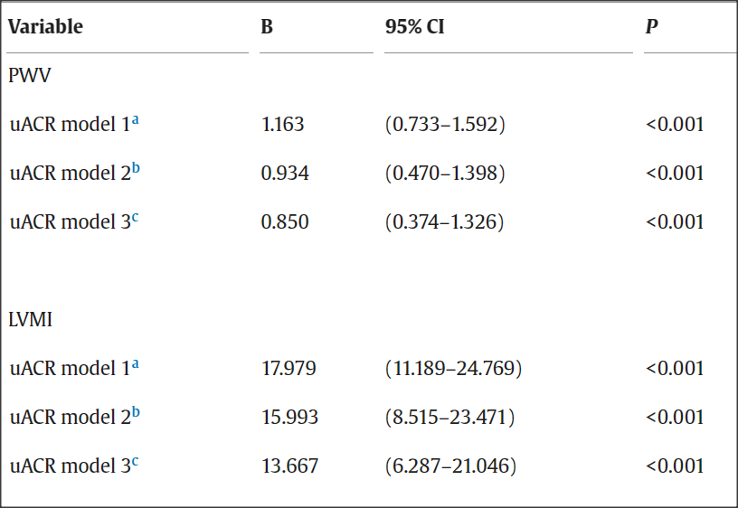
706 patients
Levels of urinary albumin excretion, but not reduced eGFR, were associated with increased arterial stiffness, left ventricular mass and atherosclerosis in patients with type 2 diabetes
There were no statistically significant differences in PWV, LVMI or IMT between patients with reduced (<60mL/min/1.73m(2)) vs. normal eGFR
The 24-h ASBP was higher at 137 ± 16 vs. 128 ± 13 mmHg (P < 0.001) in patients with uACR ≥ 3 mg/mmol vs. those with uACR < 3 mg/mmol
On comparing ASBP according to the eGFR classification cutoff of 60 mL/min/1.73 m², there were no statistically significant differences in ASBP between the two categories

Slide 12
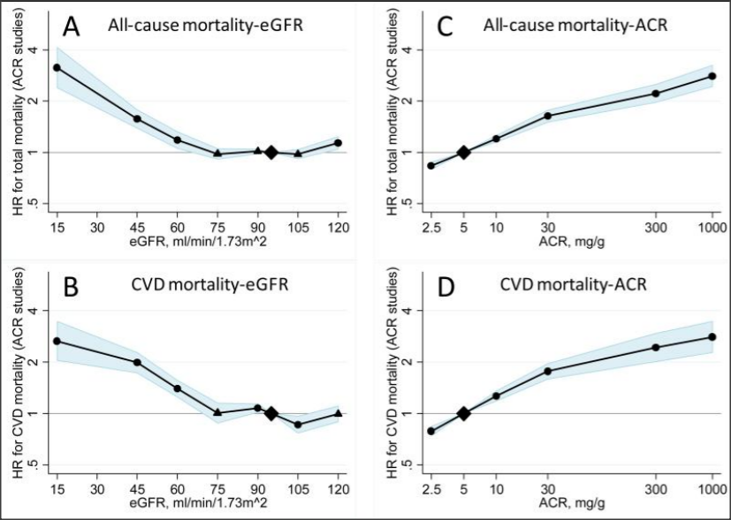
HRs and 95% CIs for all-cause and cardiovascular mortality according to spline eGFR and ACR adjusted for each other, age, gender, race, CVD history, systolic blood pressure, diabetes, smoking, and total cholesterol. The reference was eGFR 95 ml/min/1·73 m² and ACR 5 mg/g (0·6 mg/mmol), respectively. Dots represent statistically significant and triangles represent not significant.

Slide 13
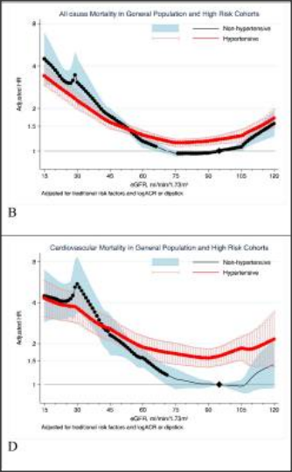
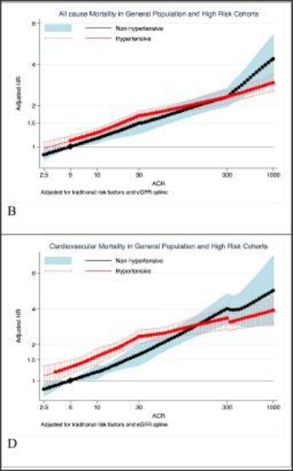
45 cohorts including 1,127,656 participants
Ο κίνδυνος θνησιμότητας ήταν υψηλότερος στους υπερτασικούς σε σύγκριση με τους μη υπερτασικούς σε διατηρημένο eGFR αλλά μια πιο απότομη κλίση σχετικού κινδύνου μεταξύ των μη υπερτασικών από τους υπερτασικούς στο εύρος eGFR45-75 ml/min/1,73m2 οδήγησε σε παρόμοιο κίνδυνο θνησιμότητας σε χαμηλότερα eGFR
Οι συσχετίσεις του eGFR και της λευκωματουρίας με ESRD, ωστόσο, δεν διέφεραν ανάλογα με την υπερτασική κατάσταση

Slide 14
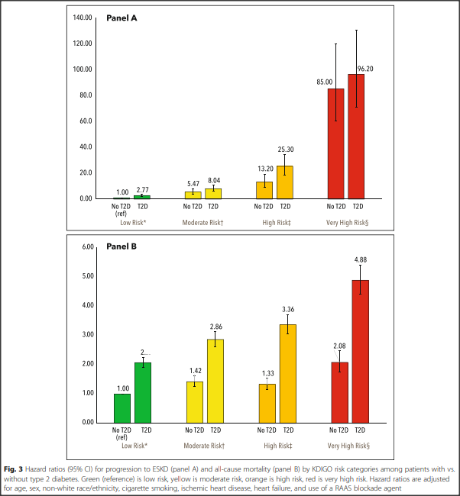
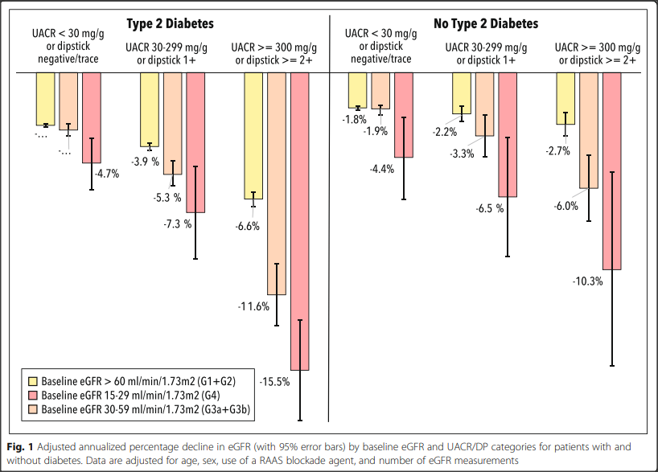
observational cohort study of 31,931 patients with and 33,201 age/sex matched patients without type 2 diabetes (T2D)
Η μείωση του eGFR ήταν μεγαλύτερη μεταξύ των ασθενών με T2D, ιδιαίτερα σε αυτούς με σοβαρά αυξημένη λευκωματουρία.
Ο κίνδυνος εξέλιξης στο επόμενο στάδιο ΧΝΝ ήταν 23.5, 36.2 και 65.1% μεταξύ των T2D ασθενών με eGFR 30–59 ml/min/1,73m2 και UACR < 30, 30–299 και > 300 mg/dL, αντίστοιχα (p < 0,001)
Ο κίνδυνος θανάτου όλων των αιτιών ήταν υψηλότερος στους T2D ασθενείς για όλες τις κατηγορίες κινδύνου βάσει KDIQO.

Slide 15
27.503.140 ασθενείς
14% πάσχει από ΧΝΝ ( ↓ e GFR ή ↑ αλβουμινουρία )
6 cardiovascular related outcomes : cardiovascular mortality, coronary heart disease, stroke, heart failure, atrial fibrillation, and peripheral artery disease
2 kidney specific outcomes: kidney failure and AKI
2 general outcomes: all-cause mortality, any hospitalization.

Slide 16
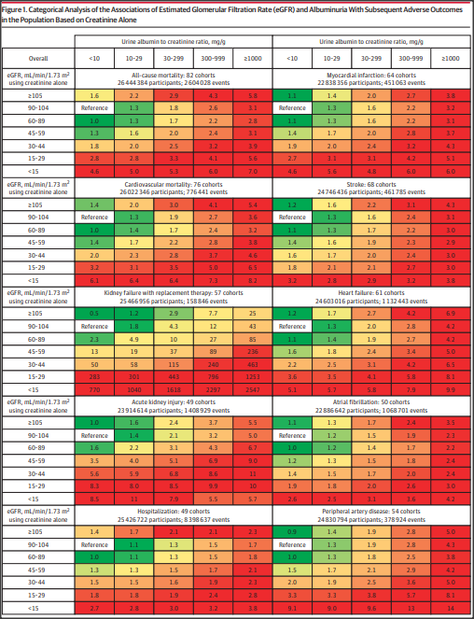
Ο κίνδυνος και για τα 10 καταληκτικά σημεία αυξάνεται όσο αυξάνεται το στάδιο του eGFR και της αλβουμινουρίας.
Οι ασθενείς με στάδιο eGFR 3a και ΑCR < 10 mg/g 3 φορές αυξημένο κίνδυνο ανάπτυξης ΟΝΒ και 13 φορές για εξέλιξη της ΧΝΝ. Όμως δεν υπήρχε συσχέτιση κινδύνου για τα υπόλοιπα μη νεφρικά καταληκτικά σημεία.
Αυτή η ασυνέπεια στην συσχέτιση κινδύνου αφορά κυρίως τους ηλικιωμένους με eGFR 3a
Ο κίνδυνος αυξάνεται όταν ο eGFR ξεπερνά τα 105 ml/min per 1.73 m2
The numbers in the boxes reflect the adjusted hazard ratio compared with the reference category. The adjustment variables included age, sex, smoking status (current, former, never), systolic blood pressure, total cholesterol, high-density lipoprotein cholesterol, body mass index, use of antihypertensive medications, and a history of diabetes, coronary heart disease, stroke, heart failure, atrial fibrillation, peripheral artery disease, cancer, and chronic obstructive pulmonary disease when relevant.

Slide 18
Τέλος
Η λευκωματουρία επάγει τoν ρυθμό εξέλιξης της ΧΝΝ
e GFR και λευκωματουρία σχετίζονται με αυξημένο καρδιαγγειακό κίνδυνο
Πολλαπλοί μηχανισμοί εμφάνισης λευκωματουρίας
Οι επιδημιολογικές μελέτες όσο μεγάλες και αν είναι δεν απαντούν στο ερώτημα της αιτιακής σχέσης
Η αξιολόγηση και των δύο παραμέτρων αποτελεί την καλύτερη στρατηγική για την αξιολόγηση της νεφρικής νόσου και τον προσδιορισμό του καρδιαγγειακού κινδύνου

